Slide 1
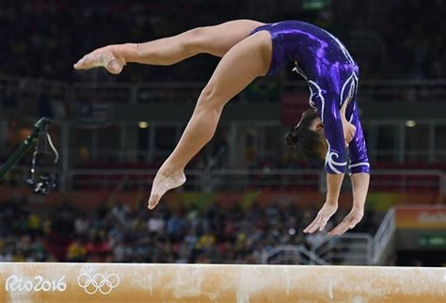
Poutre 6ème
2025-2026

Slide 2







Répétition d’éléments
  Une difficulté 6ème ou une « autre difficulté » ne peut être exécutée 2 fois.
  La 2ème fois la difficulté 6ème ou « l’autre difficulté » ne sera pas reconnue, ni bonifiée.
  Exemple :
Elément non retenu
 |  | 135° |  |  | 135°
AD | D6 | D6 | AD | D6 | X | X | AD | AD D6 devient AD

Slide 3

Répétition d’éléments
  Une difficulté 6ème répétée peut valider une liaison mais ne peut servir pour valider une EC.
  Exemple :
Liaison bonifiée de sauts D6 validée
 |  | 135° |  |  | 135°
AD | D6 | D6 | AD | X | X | AD D6 devient AD | D6 | AD D6 devient AD
VD répétée, EC série de sauts non validée

Slide 4





Précisions 2025
  Pour obtenir l’EC « Elément acrobatique », l’élément acrobatique doit être exécuté départ et arrivée sur la poutre.
  Le Flip et le Flip poisson seront reconnus comme deux difficultés :
  La souplesse AR arrivée arabesque tenue et souplesse poisson, une seule difficulté retenue :
D6
AD D6 devient AD
D6
Elément non retenu

Slide 5

Elément avec position tenue
  Un ATR de la grille retenu comme difficulté 6ème et qui ne respecte pas la position tenue, sera pénalisé de 1 Pt sur la note E.
Exemple 1 : ATR retenu en D6, pénalité de 1,00 Pt
Exemple 2 : ATR non retenu en D6, pas de pénalité de 1.00 Pt
 |  | 135° |  | Non tenu | 135°
AD | D6 | D6 | AD | D6 | X | X | AD | AD
 |  | 135° |  | Non tenu | 135°
AD | D6 | D6 | AD | AD D6 devient AD | X | X | AD | D6

Slide 6



Exigences de compositon
  EC 1 : Un élément acrobatique avec ou sans envol (Entrée et sortie exclues) ou un ATR de la grille des difficultés 6ème
  EC 2 : Une série gymnique de 2 sauts différents (D6 ou AD)
  EC 3 : Une pirouette 360° ou plus sur 1 jambe
 | ou

Slide 7
Exigences de compositon
  EC 4 : Un Saut à l’écart antéropostérieur ≥ à 135°
  EC 5 : Un passage proche de la poutre et 3 longueurs minimum
 | Et 3 longueurs

